Slide 1

12.HAFTA
Organizasyonun Faydaları
Organizasyon oluşturmanın en temel amacı tek başına başarılamayacak işlerin bir araya gelinerek aynı hedef ve çaba ile başarıya ulaşmaktır.
Organizasyonun oluşumundan beklenen temel faydalar;
1-VERİMLİLİK
2-KARLILIK
3-İKTİSADİLİKTİR.
Bütün bu başarının sağlanabilmesi için hizmet endüstrisi olarak adlandırdığımız otel işletmelerinde tüketici, üreticinin memnun ve tatmin edilmesi gerekmektedir. Başarıya odaklanmış personellerin çağdaş yönetim teknikleri ile başarıyı sağlamaları ve günümüzde organizasyonlar oluşturulurken bu temellere göre sağlanabilirse organizasyonlardan beklenen faydalar da elde edilmiş olur. Böylece otel işletmelerinde çalışanların memnun ve tatmin edilmesi tüketicileri de memnun ve mutlu edecektir. İyi bir iklimin oluşması otel işletmesinde iletişimi artıracak, sorunlar daha çabuk çözülecek veya sorunlar en az seviyeye indirgenmiş olacaktır.
Otel işletmeleri iyi bir organizasyonla talebini artırıp ve imajını güçlendirerek seçkin olacaktır. Böylece işletme hedeflediği büyümeyi de sağlamış olacaktır.
Bütün bu başarının birlikte sağlanabilmesi için paydaşların beklentilerini analiz edip cevap verildiğinde sağlana bilineceği unutulmamalıdır. İşletmelerinde bu
koşullarına ayak uydurmaları sağlanmalıdır.

Slide 2
Otel İşletmelerinde Bilgisayar Kullanımı
A-Önbüro Bölümünde Bilgisayar
1-Rezervasyon modülü
2-Resepsiyon modulü
3-Önkasa Modülü
Konaklama İşletmelerinde Odalarda Kullanılan Teknolojiler
*Elektronik Kilit Sistemi
*Oda-içi Check-out
Otel müşterileri odalarda bulunan İnteraktif TV Sistemleri aracılığı ile odalarından çıkmadan check-out işlemlerini gerçekleştirebilirler.
*Yüksek Hızda İnternet Erişimi
*Oda-içi Ücretli TV Kanalları
*Oda-İçi Oyun Sistemleri
Oda-içi teknolojileri, özelliklede oda içi eğlence olanakları büyük bir değişime doğru gitmektedir. Oda içi eğlence teknoloji olanakları günümüzde konaklama sektörü için farklılaşmanın anahtarı haline gelmektedir.
*Voice Over IP (VOIP)
VoIP telefon hizmetlerinin internet üzerinden düşük maliyet ve
yüksek kalite ile verilebilmesini mümkün kılan, kullanımı her geçen gün
yaygınlaşmakta olan, telefon ile haberleşme teknolojisidir (D Smart).

Slide 3
*Sesli Mesaj Servisi
Sesli mesaj servisi çok sayıda kullanıcının aldığı veya gönderdiği sesli mesajları yönetim merkezine bağlayan VoIP çözümü ile çalışan bir sistemdir (Eurotel).
*Oda-İçi Kasalar
Konaklama işletmeleri müşterileri kıymetli eşyalarını ve önemli evraklarını seyahatleri boyunca saklamak için konaklama işletmesi kasalarını kullanmaktadır.
*Oda içi Erişilebilir Elektrik
Otel odalarında müşterilerin kolay kullanımı için tasarlanmış çalışma masası, yatak yanı ve banyo gibi farklı alanlarda yeterli sayıda elektrik prizi olmalıdır.
*Uluslararası Pil Şarjı
Dünyada birçok ülkede kullanılan elektrik voltajı ve prizlerinde farklılıklar bulunmaktadır.
* Oda-içi Kontrol Panelleri
Misafir odaları bir konaklama işletmelerindeki alanın yaklaşık %70'ini
teşkil eder ve misafir deneyiminin temelini oluşturur. Misafir odası kontrol
panelleri misafire sunulan konfor düzeyini yükseltir. Müşteriler yatak yanı
kumanda ile odadaki tüm ekipmanları (ışık, sıcaklık, perdeler…) kolay bir şekilde kontrol edebilirler.
* Oda-İçi Spor Sistemleri

Slide 4
B-Yiyecek-İçecek Bölümünde Bilgisayar
1-Sipariş fişleri
2-Planlama
3-Satın alma
4-Stok kontrol
5-Yemek tarifleri
6-Yemeğin hazırlanması
7-Yemeğin porsiyonlanması
8-Ürünün sınıflandırılması
9-Ürünün depolanması
10-Ürünün muhasebeleştirilmesi
Aynı uygulama barlar için de geçerlidir.
C-Kat Hizmetleri Bölümünde Bilgisayar
1-Genel kat yönetim raporları
2-Oda durum raporları
3-Çalışanların verimlilik raporları
4-Odaların fiziki durumları, malzeme , ekipman raporları
5-Teknik servis raporları

Slide 5
D-Teknik Servis Bölümünde Bilgisayarlar
1-Aydınlatma ve ışıklandırma sistemleri
2-Isı sistemleri
3-Isıtma ve havalandırma sistemleri
4-Havuz sistemleri
5-Kongre ve eğlence birimleri sistemleri
E-Güvenlik Bölümünde Bilgisayarlar
1-Elektronik kilitleme sistemleri
2-Kamera ile takip etme sistemleri
3-Güvenlik ile ilgili sistemler
F-Diğer Birimlerde Bilgisayar Kullanımı
1-Otomatik uyandırma sistemi
2-Konukların kendi kendine check-in ve check-out sistemi
3-Oda içi eğlence sistemi
4-Oda içi içecek servis sistemi
5-Konuk bilgi sistemi

Slide 6
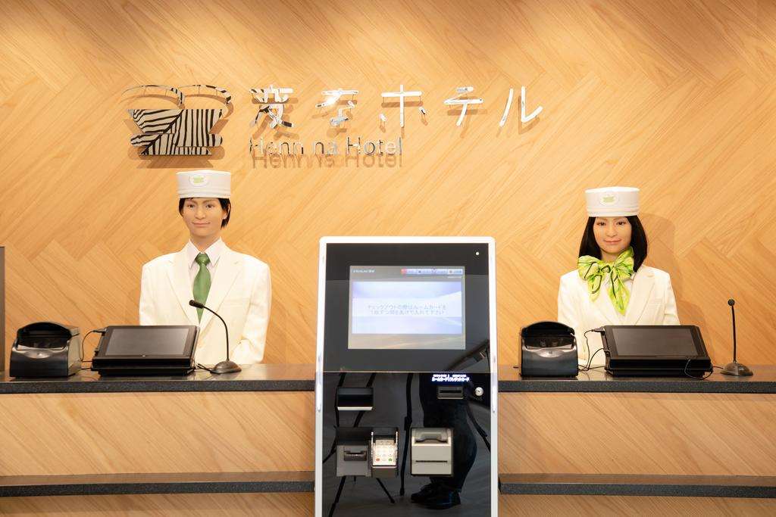
Henn na Hotel - Robot hotels in Japan
Japonya'da robotların işlettiği "Henn na" (Tuhaf) adlı otel bugün hizmete girdi. Müşterileri kapıda bir dinozorun karşıladığı otelde, giriş-çıkış işlemleri dahil her şey robotlar tarafından yapılıyor.

Slide 7
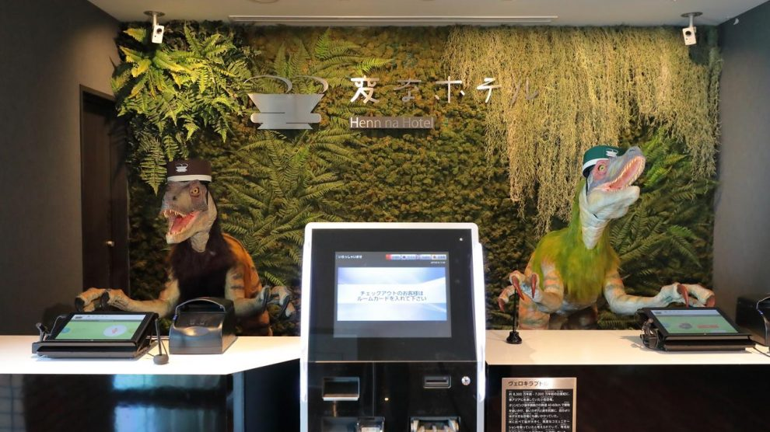
Nagasaki Sasebo'daki otelde robot resepsiyon memurları ve İngilizce konuşan dinozor robotun yanı sıra, Japonca konuşan bir android de bulunuyor.
Giriş işlemlerinde yüz tanıma teknolojisi kullanılıyor ve müşteriler dokunmatik ekrana isimlerini giriyorlar.
Müşteriler, bavullarını oda numaralarını yazarak robotlara teslim ediyor.

Slide 8
*Japonya'nın ünlü Henn-na (Garip,Tuhaf) oteli, günlük işleri yönetmesi için görevlendirdiği 243 adet robotu işten çıkardığını açıkladı.
*Bazı sorunlar, yaratıcı fikirlerin istenildiği gibi uygulanamamasından kaynaklanıyordu (resepsiyonda duran robot ‘velociraptor’ gibi). Diğer sorunların sebebi ise asistan robot teknolojisinde yaşanan büyük gelişmelere ayak uyduramamak oldu. Örneğin Churi adı verilen ve her odaya yerleştirilen asistan robot, bugün herhangi bir yeni akıllı telefonun sahip olduğu asistan özelliklerini gerçekleştirmekte zorlanıyordu. Robotların bir çok durumda hatalı çalıştıkları için müşterilere rahatsızlık verdiği görüldü. Örneğin resepsiyondaki dinozor robot yabancı müşterilere yardımcı olmakta sorun yaşıyor, pasaportların fotokopisini çekmek için insan çalışanların gelip müdahale etmesi gerekiyordu.
Otelle ilgili videoları izleyip görüşlerinizi paylaşmanızı dilerim.

